Slide 1
KAKO NAPRAVITI PREZENTACIJU
KRATKI VODIČ

Slide 2
UPUTE ZA RAD
Odabrati temu
Razmisliti o temi, istražiti i saznati o temi
ODABRATI ŠTO POKAZATI
Maksimalno trajanje izlaganja: 2 minute

Slide 3
SADRŽAJ PREZENTACIJE
Max 4 + 2 slidea („glava i rep” – naslov i završni slide)
Što jednostavnije, to bolje!
RAZUMJETI ŠTO PRIČAŠ!!!!
TREBA BITI ZANIMLJIVO VAMA!

Slide 4
AKO JE VAMA DOSADNO, SVIMA ĆE BITI DOSADNO!

Slide 5
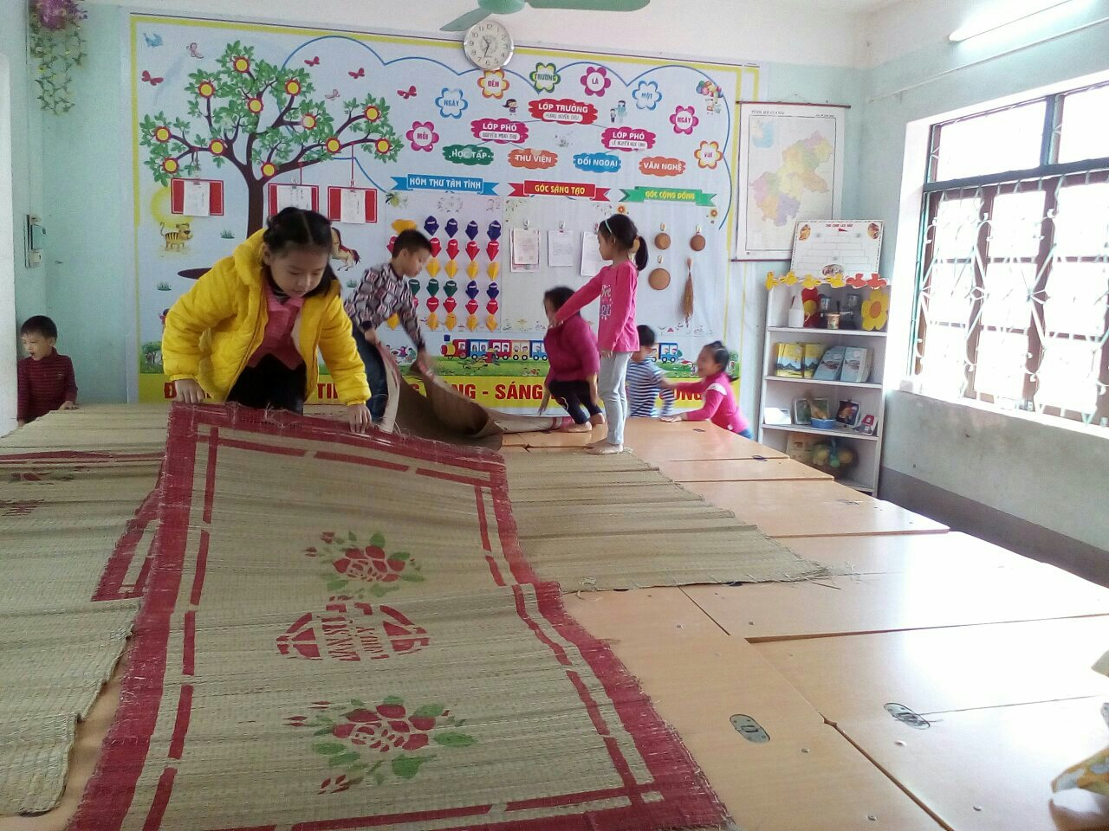

Slide 6
IZGLED PREZENTACIJE
Max 3 (4) natuknice po slideu (KRATKO I JASNO!)
„SLIKA GOVORI TISUĆU RIJEČI!”
POZADINA NE SMIJE ODVLAČITI PAŽNJU

Slide 7
IZGLED PREZENTACIJE
Max 3 (4) natuknice po slideu (KRATKO I JASNO!)
POZADINA NE SMIJE ODVLAČITI PAŽNJU
IZGLED POWER POINT PREZENTACIJE

Slide 8
ZNAČI… KAKO NAPRAVITI PREZENTACIJU?
KRATKO, JASNO I VAMA ZANIMLJIVO!

